Slide 1
Modul 3: Kommunikation und Hilfestellung
My-e-Start-Online-Kurs – vermittelt Ihnen die grundlegenden digitalen Fähigkeiten zur Nutzung der gängigsten elektronischen Behördendienste und E-Commerce-Dienste

Slide 2
Informationen zum Projekt
Projekttitel: |  | My e-Start
Projektnummer: |  | 2020-1-DE02-KA204-007410
Dieses Projekt wurde mit Unterstützung der Europäischen Kommission finanziert. Die Verantwortung für den Inhalt dieser Veröffentlichung (Mitteilung) trägt allein der*die Verfasser*in; die Kommission haftet nicht für die weitere Verwendung der darin enthaltenen Angaben.
 | © 2021 von My e-Start-Projekt. Dieses Werk ist lizenziert unter einer Creative Commons Attribution-NonCommercial-ShareAlike 4.0 International License: http://creativecommons.org/licenses/by-nc-sa/4.0/

Slide 3
Einführung

Slide 4
Einführung – Zielsetzungen
Dieses Modul beinhaltet folgende Themen:
Ermittlung von Support-Optionen – Anwendung verschiedener Möglichkeiten, um online Unterstützung zu suchen
E-Mail als Mittel zur Hilfesuche – Kenntnis der grundlegenden E-Mail-Funktionen
Netiquette bei der Online-Kommunikation – angemessenes und respektvolles Verhalten im Internet

Slide 5
Einführung – Inhalt
Dieses Online-Modul ist in die folgenden Teilmodule gegliedert:
Einführung
Ermittlung von Support-Optionen
E-Mail als Mittel zur Hilfesuche
Netiquette bei der Online-Kommunikation

Slide 6
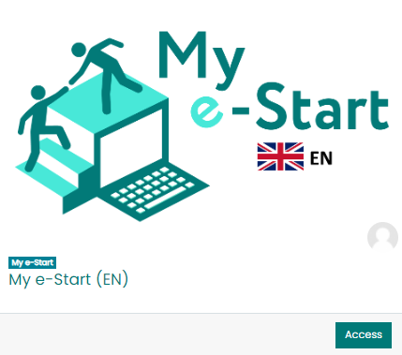
Einstieg in den Kurs, Modul 3
Geben Sie in die Adressleiste Ihres Browsers my-eStart.dieberater.com ein und drücken Sie die Eingabetaste auf Ihrer Tastatur
Wenn Sie die Anmeldeseite der Plattform My e-Start erreichen, verwenden Sie den Benutzernamen und das Passwort, das Sie in der ersten Sitzung erstellt haben
Wenn Sie angemeldet sind, klicken Sie auf die Schaltfläche Zugang unter dem Bild mit der Flagge der gewünschten Sprache (z. B. DE).
Klicken/Tippen Sie auf Modul 3: Kommunikation und Hilfestellung
Klicken/Tippen Sie auf 3.1 Einführung
Arbeiten Sie sich durch, bis Sie alle Abschnitte 3.1 bis 3.4 abgeschlossen haben.
HINWEIS: Weitere Hilfe finden Sie in Ihrem Kurshandbuch oder fragen Sie mich um Hilfe!
Wenn Sie fertig sind, können Sie sich ausloggen

Slide 7
Festigen

Slide 8
Weiterführende Übungen
Aktivität 1:
Besuchen Sie die Website my-estart.eu und beantworten Sie folgende Fragen:
Wer ist in Bulgarien die Anlaufstelle für die Organisation?
Wie können Sie diese kontaktieren, um Ihr Interesse an einer Teilnahme am My e-Start-Projekt zu bekunden?
Aktivität 2:
Sie haben unerwartet vom Postamt eine Benachrichtigung zur Abholung eines Pakets erhalten.
Suchen Sie online nach den Kontaktdaten des Postamts und notieren Sie alle Möglichkeiten, wie Sie mit dem Postamt in Kontakt treten können, um zu erfahren, ob die Benachrichtigung korrekt an Sie adressiert war.

Slide 9
Vertiefen

Slide 10
Aktivitäten zur Wissensvertiefung
Aktivität 1:
Verfassen Sie eine E-Mail und schicken Sie sie an Dimitar Zlatanov in Bulgarien (My e-Start-Partner). Beachten Sie beim Schreiben die Netiquette.
Eine Freundin ist ebenfalls an dem Projekt interessiert; wie würden Sie dies in Ihrer E-Mail erwähnen?
Aktivität 2:
Was ist Ihrer Meinung nach die beste Methode, mit Ihrem örtlichen Postamt zu kommunizieren?
Warum? Welche Vorteile hat diese Option in Bezug auf Zeit, Energie und Verständlichkeit?

Slide 11
Reflektieren

Slide 12
Fragen
Wie verstehen Sie das Konzept der „Netiquette“ in der Praxis?
Welche Faktoren berücksichtigen Sie, bevor Sie entscheiden, wie Sie am besten mit einem Dienst oder einem Unternehmen kommunizieren?
Wenn Sie online einen Ort gefunden haben, den Sie gerne besuchen möchten, wissen Sie dann, wie Sie Ihre Smartphone-Karten-App nutzen können, um dorthin zu gelangen?

